Slide 1
Департамент образования мэрии города Ярославля, Государственный центр развития образования города Ярославля Конференция по итогам деятельности муниципальной инновационной площадки : «Организация Психолого-педагогического сопровождения детей с ОВЗ в условиях инклюзивного образования в ОО»
«Модель психолого-педагогического сопровождения детей с ОВЗ в условиях инклюзивного образования в ОО»
22 апреля 2021 года
город Ярославль

Slide 2
«…Человечество победит раньше или позже и слепоту, и глухоту, и слабоумие.
Но гораздо раньше оно победит их в социальном и педагогическом плане, чем в плане медицинском и биологическом.»
(Л. С. Выготский)

Slide 3
Выступление учителя -логопеда МДОУ
«Детский сад №65»
Д.Ю. Дайнеко
«Нормативно-правовая база организации психолого-педагогического сопровождения обучающихся с ОВЗ»

Slide 4
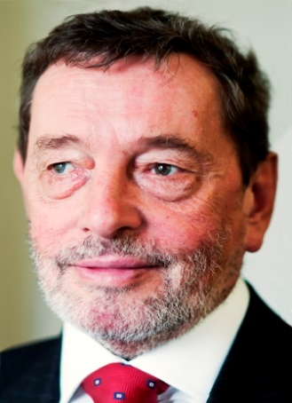
«Образование детей с особыми потребностями является одной из основных задач для страны. Это необходимое условие создания действительно гражданского общества, где каждый сможет чувствовать причастность и востребованность своих действий. Мы обязаны дать возможность каждому ребенку, независимо от его потребностей и других обстоятельств, полностью реализовать свой потенциал, приносить пользу обществу и стать полноценным его членом»
Дэвид Бланкетт
бывший глава министерства
внутренних дел Великобритании
в правительстве Тони Блэра,
от рождения слеп

Slide 5
Нормативно-правовая база ОО
это совокупность законов,
нормативно-правовых актов,
организационных и методических документов, регламентирующих технологию создания, обработки, хранения и использования документов в текущей деятельности учреждения.

Slide 6
НОРМАТИВНО-ПРАВОВУЮ БАЗУ В ОБЛАСТИ ОБРАЗОВАНИЯ ЛИЦ С ОГРАНИЧЕННЫМИ ВОЗМОЖНОСТЯМИ ЗДОРОВЬЯ В РОССИЙСКОЙ ФЕДЕРАЦИИ СОСТАВЛЯЮТ ДОКУМЕНТЫ НЕСКОЛЬКИХ УРОВНЕЙ:
Международные (подписанные СССР или РФ)
Федеральные (законы РФ, кодексы, правительственные постановления и распоряжения Правительства СССР или РФ)
Ведомственные (документы Министерства образования)
Региональные (документы Департаментов образования)
Локальные (документы ДОУ)

Slide 7
Международные документы
«Всеобщая декларация прав человека»
от 10 декабря 1948 года
Статья 1.
« Все люди рождаются свободными и равными в своем достоинстве и правах»

Slide 8
Федеральные документы
Конституция РФ 2020 г
Федеральный закон от 29 декабря 2012 г. № 273-ФЗ «Об образовании в Российской Федерации»
Федеральные законы от 24 ноября 1995 г. 181-ФЗ «О социальной защите инвалидов в Российской Федерации»,
от 24 июня 1999г. № 120-ФЗ « Об основах системы профилактики безнадзорности и правонарушений несовершеннолетних»,
от 24 июля 1998г. № 124-ФЗ « Об основных гарантиях прав ребенка в Российской Федерации»,
От 6 октября 1999 г. № 184-ФЗ «Об общих принципах организации законодательных (представительных) и исполнительных органов государственной власти субъектов Российской Федерации».

Slide 9
Ведомственные документы
Распоряжением Министерства Просвещения России от 09.09.2019 г.
№ Р – 93 «Об утверждении примерного Положения о психолого-педагогическом консилиуме образовательной организации».
Распоряжение Минпросвещения России от 06.08.2020 N Р-75.
( редакция 6.04.2021 г) «Об утверждении примерного Положения об оказании логопедической помощи в организациях, осуществляющих образовательную деятельность».
СанПин с 01.01.2021 для детских садов, школ и т.д.
(СП 2.4.3648-20)

Slide 10
Локальные акты ОО:
Локальные акты, регламентирующие деятельность органов самоуправления ОО
Локальные акты, регламентирующие отношения ОО с участниками образовательных отношений
Локальные акты, регламентирующие методическую работу

Slide 11
Нормативно - правовые документы ОО
Приказ департамента образования об открытии группы комбинированной направленности в ОО;
Положение о психолого-педагогическом консилиуме ОО (утверждено приказом руководителя);
Положение о группе комбинированной направленности ОО (утверждено приказом руководителя);
Положение о структуре, порядке разработки и реализации адаптированной образовательной программы ОО (утверждено приказом руководителя);
Положение об организации логопедической помощи в ОО (утверждено приказом руководителя);
Должностная инструкция воспитателя группы комбинированной направленности;
Должностная инструкция специалистов, работающих на группе комбинированной направленности;

Slide 12
«Знание законов заключается не в том, чтобы помнить их слова, а в том, чтобы постигать их смысл»
Цицерон

Slide 13
Выступление учителя -логопеда МДОУ
«Детский сад №2»
И.В. Саломатина
«Модель организации психолого-педагогического сопровождения обучающихся с ОВЗ в условиях инклюзивного образования»

Slide 14
ИНКЛЮЗИЯ
это новая философия образования, в основе которой лежит идея вовлечения любого человека в учебный процесс в безбарьерной образовательной среде, в которой созданы необходимые комфортные условия.

Slide 15
РЕБЁНОК с ОВЗ
РОДИТЕЛИ
«НЕ НАВРЕДИ»
ПЕДАГОГИ

Slide 16
Самоанализ готовности ОО к организации инклюзивного образования
Показатели:
АД Адаптационная доступность,
УСО Учебное специальное оборудование,
МИО Понимание методологии инклюзивного образования,
НИО Нормативная база инклюзивного образования,
МЕД Медицинская помощь детям с ОВЗ,
ИГП Готовность педагогов к инклюзивной практике,
СС Укомплектованность специалистами сопровождения,
ППк Работа психолого-педагогического консилиума в ОО,
КРП Наличие коррекционно-развивающей программы как части ООП,
АОП Наличие адаптированных образовательных программ,
РОД Организация взаимодействия с родителями.

Slide 17
Психолого-педагогическое сопровождение
Социальные условия
Психологические
условия
Педагогические условия
ОРГАНИЗОВАННАЯ ДЕЯТЕЛЬНОСТЬ
Цель: обеспечение нормального развития ребенка с ограниченными возможностями здоровья в образовательном процессе.

Slide 18
ЗАДАЧИ
Систематически отслеживать психолого-педагогический статус обучающегося с ОВЗ в динамике, его психическое развитие;
Создать социально-психологические и педагогические условия для эффективной адаптации и психического развития обучающихся для обеспечения успешности в обучении и воспитании;
Обеспечивать систематическую помощь детям с ОВЗ в ходе обучения, воспитания и развития;
Предупреждать возникновение проблем в развитии ребенка с ОВЗ;
Осуществлять систематическую и психологическую помощь родителям и родственникам детей с ОВЗ;
Повышать уровень профессиональной компетентности педагогических работников, осуществляющих образовательную деятельность с детьми с ОВЗ.

Slide 19
Направления ППС
Диагностическое
Консультативное
Профилактическое
Коррекционно- образовательное

Slide 20
Принципы ППС
приоритет интересов сопровождаемого;
непрерывность сопровождения;
целенаправленность сопровождения;
систематичность сопровождения;
гибкость сопровождения;
комплексный подход к сопровождению;
преемственность сопровождения на разных уровнях образования;
принцип сетевого взаимодействия;
рекомендательный характер советов специалистов сопровождения.

Slide 21
Работа психолого-педагогического консилиума в ОО
ТПМПК
Заседание ППк
Рекомендации для специалистов ОО
Консультация с родителями
Решение родителей (согласие на ППС)
Выявление детей с ОВЗ
Работа специалистов ОО
ДИАГНОСТИКА специалистов ОО
Выпускник детского сада

Slide 22
Документация психолого- педагогического консилиума ОО
Для организации деятельности ППк в Организации оформляются:
Приказ руководителя Организации о создании ППк с утверждением состава ППк;
Положение о ППк, утвержденное руководителем Организации.
График проведения плановых заседаний ППк на учебный год – до минования надобности;
Журнал учета заседаний ППк и обучающихся, прошедших ППк по форме – срок хранения 5 лет;
Журнал регистрации коллегиальных заключений психолого-педагогического консилиума- срок хранения 5 лет;
Протоколы заседания ППк – срок хранения 5 лет;
Карта развития обучающегося, получающего психолого-педагогическое сопровождение –срок хранения – 1 год после расторжения договора об образовании.
Журнал направлений обучающихся на ПМПК.
Согласия родителей на обследование, ППС, и получение образования по АОП

Slide 23
Условия реализации ППС
Методические
Кадровые
Организационные
Материально-технические
РППС
Библиотечное оснащение
Информационное оснащение
Техническое

Slide 24
Модель организации ППС
Сбор и анализ информации.
Разработка локальных актов по ППС.
Делегирование полномочий. распределение зон ответственности.
Мониторинг освоения образовательной программы и развития детей.
ППк (первоначальное, промежуточное, итоговое).
Разработка и реализация АОП.
Мониторинг и развитие РППС.
Методическое сопровождение кадров по реализации АОП.
Сопровождение семей в вопросах развития детей с ОВЗ.
Организация преемственности между начальным и дошкольном образованием.

Slide 25
Выступление учителя-логопеда первой квалификационной категории МДОУ «Детский сад № 145»
Т.А. Редькиной
«Профессиональная компетентность педагога как необходимое условие инклюзивного образования»

Slide 26
Инклюзивное образование характеризуется обращением к личностно-ориентированной педагогике, отходом от жестко регламентированных форм воспитания и обучения детей с ограниченными возможностями здоровья (ОВЗ).
Определение содержания обучения и воспитания детей с ОВЗ требует от педагога готовности к самоопределению в выборе методологической и практико-технологической основы профессиональной деятельности.

Slide 27
Осознание педагогами смысла происходящих процессов в немалой степени связано:
с принятием ими ценностей инклюзивного образования;
стремлением к обновлению его содержания и развитию технологий;
пониманием тех моментов, которые препятствуют его собственному развитию.
? Что препятствует развитию педагога инклюзивного образования?
Насколько готовы педагоги к работе в условиях инклюзивного
образования?

Slide 28
С какими детьми с ОВЗ педагоги готовы работать

Slide 29
Что нужно будет изменить в работе, если в классе/группе появятся дети с ОВЗ

Slide 30
Структура профессиональной компетентности педагогов в условиях инклюзивного образования
UNESCО
Рамки действий по образованию лиц с особыми образовательными потребностями
Руководящий принцип, на котором основываются Рамки, заключается в том, что школы/образовательные организации/ должны принимать всех детей, несмотря на их физические, интеллектуальные, социальные, эмоциональные, языковые и другие особенности.

Slide 31
Компетенции педагога инклюзивного образования –
документ, включающий перечень профессиональных и личностных требований к педагогу, действующий на всей территории
Российской Федерации
ПРОФСТАНДАРТ ПЕДАГОГА
Готовность учить всех без исключения детей, вне зависимости от их склонностей, способностей, особенностей развития, ограниченных возможностей

Slide 32
Компетенции и компетентность
«Компетенция» включает совокупность взаимосвязанных качеств личности (знаний, умений, навыков, способов деятельности), задаваемых по отношению к определенному кругу предметов и процессов, необходимых для качественной, продуктивной деятельности по отношению к ним.
«Компетентность» - наличие у человека соответствующей компетенции, включающей личностное отношение к ней и к предмету деятельности.

Slide 33
Виды компетентности:
Общие (универсальные)
Базовые
Специальные
Частные

Slide 34
Профессиональная компетентность педагога – это «многофакторное явление, включающее в себя систему теоретических знаний педагога и способов их применения в конкретных ситуациях, ценностные ориентации педагога, а также интегративные показатели его культуры (речь, стиль общения, отношение к себе и своей деятельности, к смежным областям знания и др.)

Slide 35
Профессиональные компетентности педагогов в области инклюзивного образования:
Педагог должен:
­- знать и психолого-педагогические закономерности и особенности возрастного и личностного развития детей с ОВЗ, находящихся в условиях инклюзивной образовательной среды;
- осуществлять профессиональное самообразование по вопросам образования детей с ОВЗ в условиях инклюзивной образовательной среды;
- создавать коррекционно-развивающую среду в условиях общеобразовательного учреждения для развития детей с ОВЗ и их нормативно развивающихся сверстников;
- уметь проектировать учебный процесс для совместного обучения детей с нарушенным и нормальным развитием;
- реализовывать различные способы педагогического взаимодействия педагогического взаимодействия между всеми субъектами коррекционно-образовательного процесса.

Slide 36
Инклюзивная компетентность - это интегративное личностное образование, обуславливающее способность осуществлять профессиональные функции в процессе инклюзивного образования, учитывая разные образовательные потребности и возможности воспитанников и обеспечивая включение ребенка с ограниченными возможностями здоровья в среду образовательного учреждения, создавая условия для его развития и саморазвития
Структура инклюзивной компетентности педагога включает:
мотивационный критерий;
когнитивный критерий;
рефлексивный критерий;
операциональный критерий

Slide 37
Психологическая мотивация педагога включает:
- эмоциональное принятие детей с различными вариантами нарушений в развитии;
- готовность педагога включать детей с различными типами нарушений в активную образовательную деятельность;
- удовлетворенность собственной педагогической деятельностью.

Slide 38
Творческой группой в рамках деятельности муниципальной инновационной площадки была разработана АНКЕТА готовности педагогов к работе с детьми с ОВЗ, основная задача которой была помочь педагогам выявить собственную позицию по отношению к инклюзивному образованию. В основу анкеты легли материалы групповых дискуссий, бесед и фокус-групп с педагогами и другими участниками образовательного процесса.

Slide 39
Диагностика готовности педагогов
к работе с детьми с ОВЗ
В анкетировании приняли участие педагоги ДОУ/СОШ, входящие в состав Муниципальной инновационной площадки и осуществляющие деятельность в условиях образовательной инклюзии
МДОУ д/с №№ 2, 32, 65, 78, 145, 148, 233, СОШ 10
ВСЕГО - 130 педагогов

Slide 40
Ключевые вопросы анкеты:
Оцените уровень своих знаний и представлений об инклюзивном образовании.
Оцените уровень своих специальных знаний, необходимых для организации работы с детьми с ОВЗ.
Как вы относитесь к детям с ОВЗ?
Что вы думаете об инклюзивном образовании?
Насколько у вас сформирована психологическая готовность к работе с детьми с ОВЗ?
Оцените свое желание работать по программам для детей с ОВЗ.
Сформирована ли у вас профессиональная установка на готовность работать с любым ребенком, вне зависимости от его реальных возможностей, особенностей поведения, состояния физического и психического здоровья?
Оцените свою готовность к работе с детьми с ОВЗ в условиях инклюзивного образования.
Оцените ваш уровень владения программами по работе с детьми с ОВЗ.
Оцените свою готовность к взаимодействию со специалистами психолого-педагогического сопровождения детей с ОВЗ.
Что нужно будет изменить в вашей работе, если в группе (классе) появится ребенок с ОВЗ?
Считаете ли вы себя психологически и профессионально готовыми к работе с детьми с ОВЗ?

Slide 41
Интерпретация результатов анкетирования
Компоненты готовности педагога к работе с детьми с ОВЗ
Высокий уровень готовности
У педагога имеется необходимые знания для организации инклюзивного образования, а также знания об индивидуальных особенностях и образовательных потребностях детей с ОВЗ. Педагог принимает ценности инклюзивного образования, имеет положительное отношение как к детям с ОВЗ, так и к необходимости организации инклюзивного образования. Педагог умеет отбирать оптимальные способы организации инклюзивного образования, владеет педагогическими технологиями для обеспечения условий организации инклюзивного образования. Педагог готов к сотрудничеству и взаимодействию со всеми участниками образовательных отношений.
Средний уровень готовности
У педагога имеются ограниченные знания в области инклюзивного образования, недостаточно знаний о формах и методах работы с детьми с нарушениями в развитии. Педагог психологически может быть не готов к работе с детьми с ОВЗ. Недостаточно уверен в своих умениях и навыках по организации совместного образования детей возрастной нормы и детей с ОВЗ, НО готов к освоению новых педагогических технологий для обеспечения условий организации инклюзивного образования
Низкий уровень готовности
Педагог не готов к работе с учащимися с ОВЗ ни психологически, ни профессионально. У педагога наблюдается сопротивление при реализации инклюзивного образования. Он не разделяет ценностей инклюзивного образования. Не готов обеспечить необходимые условия для организации обучения детей с ОВЗ. У него нет желания осваивать новые формы и методы работы, проявлять гибкость, использовать в учебном процессе индивидуальный и дифференцированный подходы.

Slide 42
Результаты диагностики
готовности педагогов к работе с детьми с ОВЗ

Slide 43
ПУТИ решения..?!
Профессиональное самоопределение педагога инклюзивного образования и взятие им ответственности за организацию разрешения профессиональных педагогических проблем приводят к тому, что он становится организатором собственной деятельности.
Происходит самоопределение всех участников образовательного процесса, включенных в инклюзивное пространство; устанавливается устойчивая коммуникация.
Все это переводится в кооперативные связи, обеспечивающие совместную деятельность при достаточной активизации рефлексивных процессов.

Slide 44
Организационная поддержка
Задачи: постановка целей в smart- формате, распределение зон ответственности всех специалистов, введение правил и системы взаимодействия всех специалистов, организация деятельности координатора по инклюзии
Формы: ПМПК, групповые консультации, of - line и оn- line общение и т.д.
Психологическая поддержка
Задачи: определение и использование личностных ресурсов, постановка целей профессионального развития и составление плана реализации поставленных целей, преодоление сложившихся стереотипов, обучение навыкам эффективного взаимодействия, рефлексия педагогического опыта, профилактика «синдрома выгорания».
Формы: психологическая поддержка педагогов, определение индивидуального педагогического стиля.
Методическая поддержка
Задачи: повышение профессиональной психолого-педагогической компетентности, освоение современных коррекционно-развивающих технологий, обобщение и анализ педагогического опыта по реализации инклюзивной практики.
Формы: включение педагогов в проектные семинары с участием консультантов по инклюзивной практике, программы повышения квалификации, посещение занятий и уроков других специалистов, обучающие и информирующие консультации со специалистами.

Slide 45
Вывод:
формирование профессиональной компетентности как необходимого условия готовности педагога к работе с детьми ОВЗ является определяющим фактором в процессе успешной реализации инклюзивного образования.

Slide 46
Выступление учителя-логопеда высшей квалификационной категории СОШ № 10
О.Е. Смирновой
«Организация преемственности в сопровождении детей с ОВЗ в условиях инклюзивного образования в ДОУ и СШ»

Slide 47
Преемственность в образовании –
это система связей, обеспечивающая взаимодействие основных задач, содержания и методов обучения и воспитания с целью создания единого непрерывного образовательного процесса на смежных этапах развития ребёнка.

Slide 48
Непрерывное образование
– это процесс роста образовательного потенциала личности в течение жизни, целостное развитие человека как личности, повышение возможностей его трудовой и социальной адаптации в быстро меняющемся мире, развитие способностей, стремлений и возможностей.

Slide 49
Задачи психолого-педагогического сопровождения обучающихся с ОВЗ
Дошкольное образование:
обеспечить раннюю диагностику нарушений в развитии,
создать специальные образовательные условия, необходимые ребёнку в соответствии с рекомендациями ПМПК ,
разработать и реализовать коррекционную работу и коррекционно-развивающие занятия в рамках адаптированной образовательной программы,
обеспечить готовность к школе.

Slide 50
Задачи психолого-педагогического сопровождения обучающихся с ОВЗ
Начальная школа:
определить готовности к обучению в школе,
обеспечить специальные образовательные условия, необходимые ребёнку в соответствии с рекомендациями ПМПК,
развивать самостоятельность и самоорганизацию,
поддерживать в формировании желания и «умения учиться», формировать универсальные учебные действия,
развивать творческие способностей, разрабатывать и реализовывать программы коррекционной работы и коррекционно-развивающих занятий в рамках адаптированной образовательной программы.

Slide 51
Уровни | Направления психолого-педагогического сопровождения | Специалисты сопровождения
Дошкольный уровень | Раннее выявление детей группы риска Ранняя помощь Комплексная помощь родителям детей с ОВЗ по ориентирам в правовом, социальном, медицинском и психолого-педагогическом поле Определение образовательного маршрута для детей с ОВЗ в дошкольных образовательных учреждениях Психолого-педагогическое сопровождение образовательного процесса, диагностическая, профилактическая, коррекционно-развивающая работа. Разработка и реализация АООП и АОП дошкольников с ОВЗ Мониторинг созданных в ОО СОУ Формирование инклюзивной культуры в обществе и образовательной организации | Специалисты органов правовой и социальной защиты населения Специалисты медицинских организаций(диагностика, медицинская реабилитация детей с ОВЗ) Специалисты психологических центров(инклюзивное психическое развитие и коррекция, социализация и психологическая реабилитацияучащихся с ОВЗ) Педагогические работники дошкольных образовательных организациий, включая специалистов сопровождения Работники учреждений дополнительного образования
Переход | Подготовка детей к обучению в начальной школе Консультация родителей Определение образовательного маршрута детей с ОВЗ в начальной школе в рамках преемственности Адаптация школьников к обучению в начальной школе | Взаимодействие специалистов и педагогов дошкольного и начального уровней образования в рамках совместных ПМПк, методических советов, взаимопосещение занятий и уроков, взаимодействие психологов, участие дошкольников и детей начальной школы в совместных мероприятиях(разработка совместных проектов)

Slide 52
Уровень Начального образования | Психолого-педагогическое сопровождение образовательного процесса(участие в формировании личностных и метапредметных результатов) Выявление обучающихся «группы риска», нуждающихся в создании СОУ Диагностическая, профилактическая коррекционно-развивающая работа Разработка и реализация АООП и АОП для обучающихся с ОВЗ Мониторинг созданных в ОО СОУ Формирование инклюзивной культуры в обществе и образовательной организации | Специалисты органов правовой и социальной защиты населения Специалисты медицинских организаций(диагностика, медицинская реабилитация детей с ОВЗ) Специалисты психологических центров(развитие и коррекция, социализация и психологическая реабилитация учащихся с ОВЗ) Специалисты ПМПК Педагогические коллективы общеобразовательных школ Работники учреждений дополнительного образования
Переход | Подготовка детей к обучению в основной школе Консультация родителей Определение образовательного маршрута детей с ОВЗ в основной школе в рамках преемственности между уровнями Адаптация школьников | Взаимодействие специалистов и педагогов начального и основного уровней образования в рамках совместных ПМПк, методических советов, взаимопосещение занятий и уроков, взаимодействие психологов и специалистов, знакомство классног руководителя с будущим классом, участие детей начальной и основной школы в совместных внеурочных мероприятиях(разработка совместных проектов)

Slide 53
В рамках психолого-педагогического сопровождения процесса перехода с уровня на уровень предполагается
1.Проведение психолого-педагогической диагностики
2.Проведение консультативной и просветительской работы с
родителями
3.Проведение групповых и индивидуальных консультаций с
педагогами по выявлению возможных сложностей в
реализации ФГОС.
4.Коррекционно-развивающая работа.
5.Аналитическая работа

Slide 54
В соответствии с ФГОС общего образования в каждой образовательной организации должны быть созданы следующие психолого-педагогические условия:
учёт специфики возрастного психофизического развития обучающихся;
формирование и развитие психолого-педагогической компетентности обучающихся;
вариативность направлений психолого-педагогического сопровождения участников образовательных отношений;

Slide 55
В соответствии с ФГОС общего образования в каждой образовательной организации должны быть созданы следующие психолого-педагогические условия:
диверсификация уровней ( индивидуальный, групповой, уровень класса, уровень организации) и вариативность форм психолого-педагогического сопровождения участников образовательных отношений (профилактика, диагностика, консультирование, коррекционная работа, развивающая работа, просвещение, экспертиза).
преемственность содержания и форм организации образовательной деятельности при переходе воспитанника и обучающихся на следующий уровень образования

Slide 56
задачи:
осуществлять профилактику и раннюю коррекцию нарушений развития речевых и познавательных функций в дошкольном и младшем школьном возрасте;
обеспечить преемственность логопедической коррекционной работы в дошкольном образовательном учреждении и школе;
создать условия для расширения образовательного пространства для детей с особыми образовательными потребностями и ограниченными возможностями здоровья в условиях инклюзивного образования

Slide 57
Преемственность может быть организована:
с помощью передачи сопровождающих документов, в которых отражены основные этапы и результаты психолого-педагогического сопровождения конкретного ребёнка(ИОМ)
через консультативное взаимодействие специалистов организаций, осуществляющих психолого-педагогического сопровождение ребёнка, с целью обсуждения рекомендаций по созданию специальных условий, в которых нуждается ребёнок, поступивший в новую для него образовательную организацию
Методического и педагогического взаимодействия дошкольной и школьной организаций(экскурсии, уроки адаптации, совместные мероприятия, шефство)

Slide 58
Преемственность программ:
Адаптированные образовательные программы детей с ОВЗ в ДОУ
Адаптированные образовательные программы детей с ОВЗ в СШ
( преемственность в структуре, направлениях работы, содержании- цель: обеспечение непрерывности образовательного процесса обучающегося с ОВЗ)

Slide 59
Преемственность подходов
Индивидуализация обучения через реализацию
ИНДИВИДУАЛЬНО-ДИФФЕРЕНЦИРОВАННОГО
ПОДХОДА

Slide 60
Индивидуально-дифференцированный подход в обучении детей с ОВЗ включает
Разработку содержания и технологий ДОО и НОО обучающихся с ОВЗ с учётом их особых образовательных потребностей
Разнообразие организационных форм образовательного процесса и индивидуального развития каждого обучающегося с ОВЗ( групповая, индивидуальная формы работы, выполнение части задания, предоставление выбора заданий, упрощение задания)

Slide 61
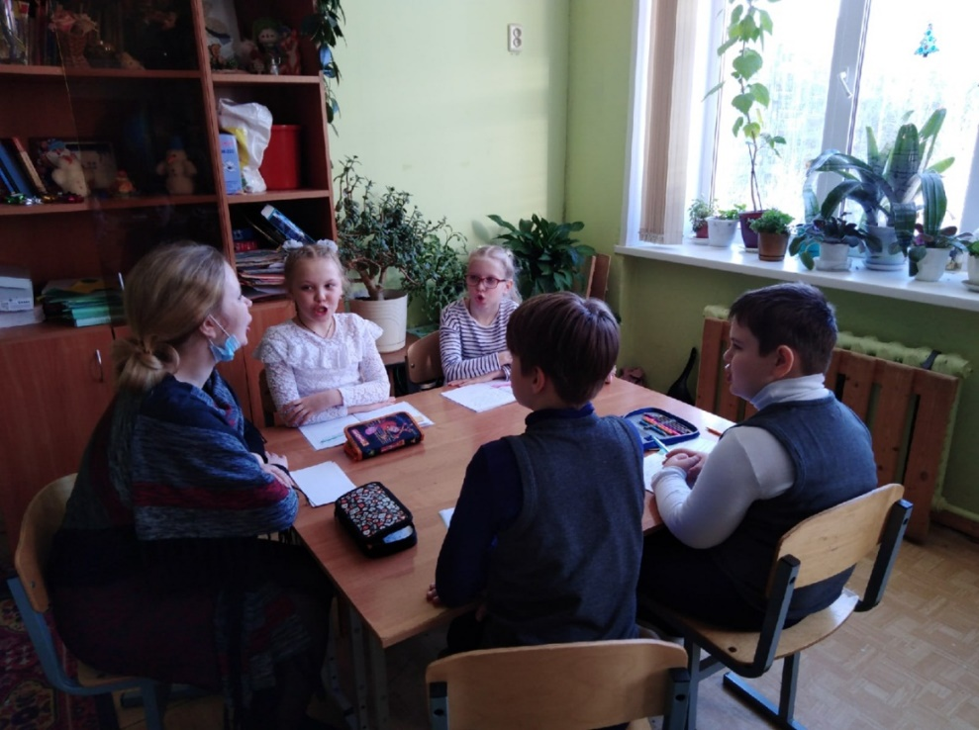
Дифференцированное обучение — это организация учебного процесса, при которой учитываются индивидуально-психологические особенности личности, формируются группы учащихся с различающимися содержанием образования, методами обучения
(И.М. Осмоловская)

Slide 62
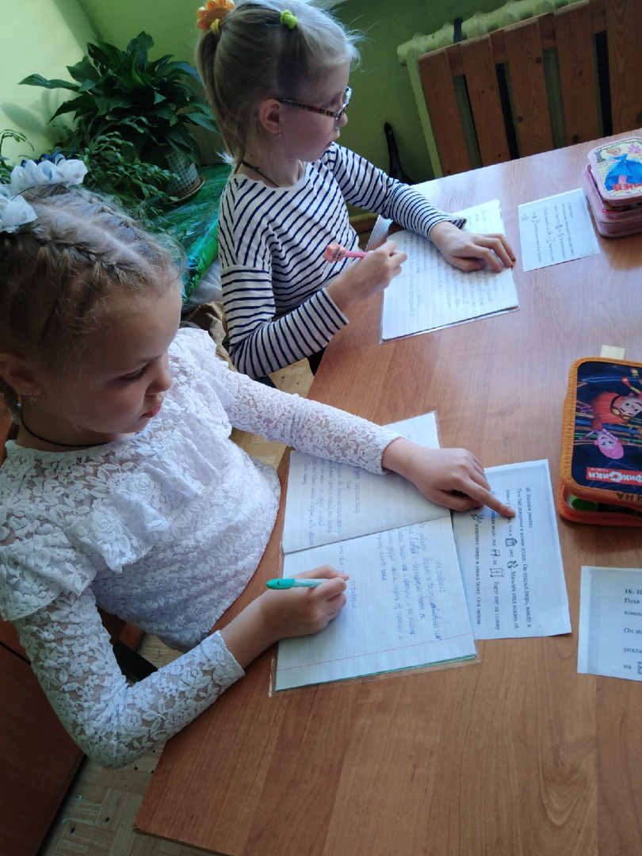
Индивидуализация обучения - это такая организация учебного процесса, при которой выбор способов, приемов и темпа обучения учитывает различия индивидуальных особенностей детей.

Slide 63
Перспективы
Совершенствование системы сетевого взаимодействия(уровень сад-школа):
информирование родителей дошкольников о возможностях получения консультаций специалистов на школьном консультпункте
взаимодействие ППк ДОУ и ППкСШ
посещение открытых уроков в школах микрорайона, микроучастка, шефская работа, создание совместных проектов и др.
повышение профессионализма педагогов ОО в обеспечение непрерывности образования детей с ОВЗ

Slide 64
СПАСИБО
ЗА ВНИМАНИЕ!

